Slide 1
Acné
El acné es una enfermedad que se caracteriza por la aparición de lesiones en la piel como consecuencia de la foliculitis (orificio de la salida del pelo). Estas lesiones suelen ser granos, espinillas negras y parches rojos e inflamados, como quistes.

Slide 2
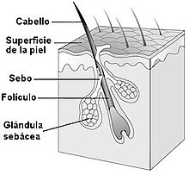
Historia
El acné es una enfermedad crónica inflamatoria de la piel que involucra las unidades pilosebáceas, caracterizada por la formación de comedones, pápulas, pústulas, nódulos y cicatrices, que aparecen principalmente en la cara y parte superior del tronco.

Slide 3
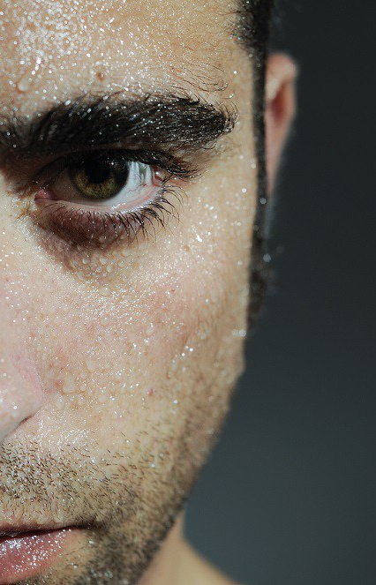
Causas
Las glándulas segregan sebo en exceso.
Los cambios hormonales que van asociaos a la pubertad, el embarazo, la menstruación, el estrés o el consumo de métodos anticonceptivos orales como la píldora.
La utilización de algunos cosméticos y productos para el cabello graso.
La sudoración excesiva.

Slide 4
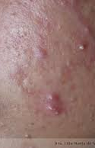
Síntomas
Quistes
Costas con erupciones en la piel
Pústulas
Cicatrices en la piel
Enrojecimiento alrededor de las erupciones de la piel
Espinillas

Slide 5

Prevención
Limpiar la cara dos veces al día
Aplicar productos recomendados
Secar la piel si frotarla
Practicar deporte al aire libre
Reducir el contacto del pelo con la piel de la cara
Usar cosméticos sin aceite
No tocar los granos
Evitar e estrés

Slide 6
Tratamiento
Caseros
Clínico
Mascarilla de huevo con miel.
Una mascarilla perfecta para tratar la piel con acné.
Licuar la clara de un huevo hasta que espese, luego agrega una cucharada de miel y mezcla. Aplica sobre tu rostro dejándola descansar 20 minutos, luego enjuaga con agua tibia y aplica un hidratante.
Para quitar las cicatrices que quedan luego del acné se pueden usar cremas o acudir al dermatólogo.
Para tratar el acné puedes acudir al dermatólogo para que te recete medicamentos o productos de acuerdo con tu piel.

Slide 7
GRACIAS♥

